Slide 1
Lưu trữ phân tán
Lê Anh Quân

Slide 2
Mục lục
I. Tổng quan về lưu trữ dữ liệu 1. Lưu trữ dữ liệu là gì? 2. Các công nghệ lưu trữ dữ liệu
II. Kiến trúc HDFS 1. HDFS và các thành phần của nó 2. Cơ chế hoạt động của HDFS
III. Các đặc tính của HDFS
IV. Apache Hive và Apache Iceberg 1. Apache Hive là gì? 2. Apache Iceberg là gì? 3. So sánh Hive và Iceberg

Slide 3

Lưu trữ dữ liệu là gì?
Lưu trữ dữ liệu (Data Storage) là quá trình ghi và lưu trữ thông tin dưới dạng kỹ thuật số trên các phương tiện hoặc thiết bị. Đây là nền tảng của công nghệ thông tin, giúp bảo toàn thông tin để người dùng hoặc hệ thống có thể truy xuất, chỉnh sửa và sử dụng bất cứ lúc nào.

Slide 4
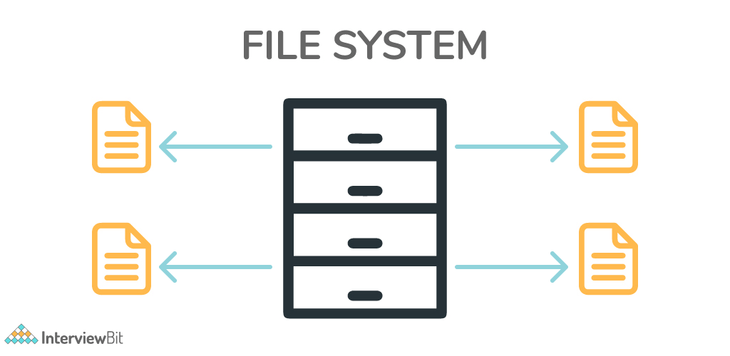
Hệ thống fs truyền thống
Trước khi hệ thống tệp truyền thống (Traditional File System) ra đời, máy tính đời đầu ghi dữ liệu thô (raw data) trực tiếp lên toàn bộ bề mặt đĩa lưu trữ, gây ra nhiều bất tiện. Trước khi hệ thống tệp truyền thống (Traditional File System) ra đời, máy tính đời đầu ghi dữ liệu thô (raw data) trực tiếp lên toàn bộ bề mặt đĩa lưu trữ, gây ra nhiều bất tiện. Trái tim của hệ thống FS truyền thống là một bảng sơ đồ lớn nằm ở vùng đầu tiên của ổ đĩa.

Slide 5
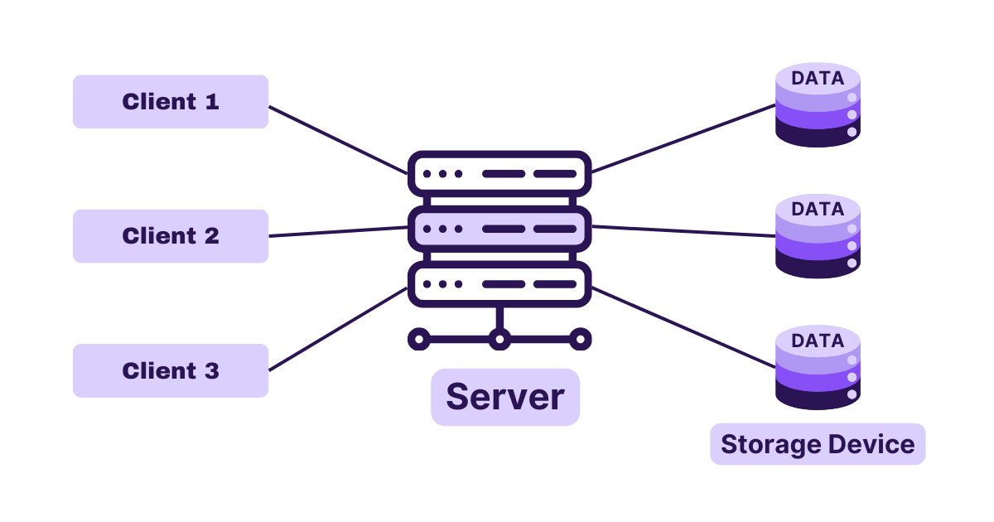
Hệ thống lưu trữ phân tán
Lưu trữ phân tán (distributed storage) là kiến trúc hệ thống lưu trữ dữ liệu trên nhiều máy chủ hoặc nút mạng vật lý (node) khác nhau. Thay vì tập trung tại một máy chủ duy nhất, dữ liệu được phân mảnh và sao chép giúp tăng tốc độ truy cập, tối ưu hóa khả năng mở rộng và đảm bảo an toàn nếu xảy ra sự cố.

Slide 6

hdfs
HDFS (Hadoop Distributed File System) là hệ thống lưu trữ cốt lõi của nền tảng Hadoop. Nó được thiết kế để lưu trữ các tệp dữ liệu khổng lồ (Big Data) bằng cách chia nhỏ dữ liệu và phân tán chúng trên nhiều máy tính giá rẻ, thay vì lưu trữ trên một máy chủ duy nhất. Khi một tệp tin lớn (ví dụ: vài trăm Gigabyte) được đưa vào HDFS, hệ thống sẽ tự động cắt nhỏ tệp đó thành các khối (block - thường là 128MB hoặc 256MB). Các khối này sau đó được phân tán và nhân bản lưu trữ ngẫu nhiên trên các DataNode khác nhau trong cụm (cluster).

Slide 7

Amazon s3
Amazon S3 (Simple Storage Service) là dịch vụ lưu trữ đám mây dựa trên đối tượng (Object Storage) do Amazon Web Services (AWS) cung cấp. Nó được thiết kế để lưu trữ và bảo vệ mọi lượng dữ liệu, từ bất kỳ đâu trên internet, với độ bền và khả năng mở rộng cực kỳ cao. Amazon S3 hoạt động theo mô hình Lưu trữ đối tượng (Object Storage), khác hoàn toàn với cách lưu trữ dạng cây thư mục (File System) trên máy tính thông thường hay dạng khối (Block Storage) của ổ cứng.

Slide 8

Giới thiệu hadoop
Apache Hadoop là một khung phần mềm (framework) nguồn mở được thiết kế để lưu trữ và xử lý các tập dữ liệu cực kỳ lớn (Big Data) một cách phân tán trên các cụm (cluster) gồm hàng trăm hoặc hàng ngàn máy tính thông thường. Thay vì dùng một siêu máy tính đắt tiền, Hadoop kết nối các máy tính giá rẻ lại với nhau để tận dụng sức mạnh tổng hợp của chúng.
Hadoop không phải là một phần mềm đơn lẻ mà là một hệ sinh thái, trong đó có 3 thành phần nền tảng chính:
HDFS (Hadoop Distributed File System)
MapReduce
YARN (Yet Another Resource Negotiator)

Slide 9
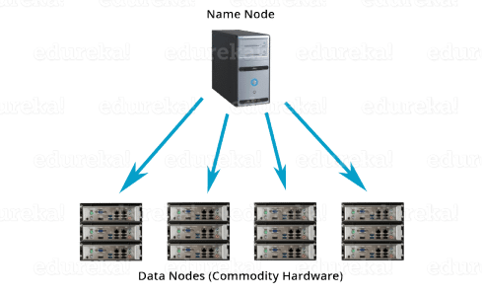
Thành phần cốt lõi của hdfs
Namenode (master)
datanode (slave)
NameNode quản lý toàn bộ hệ thống tệp tin (File System Namespace) và điều phối các hoạt động của hệ thống. Các nhiệm vụ chính bao gồm:
Quản lý Metadata (Siêu dữ liệu)
Lưu trữ trên RAM
Tệp nhật ký
DataNode là các máy trạm thực tế chịu trách nhiệm lưu trữ và xử lý dữ liệu. Các nhiệm vụ chính bao gồm:
Lưu trữ Block
Thực hiện lệnh đọc, ghi, tạo
Báo cáo trạng thái (Heartbet & Block Report)

Slide 10
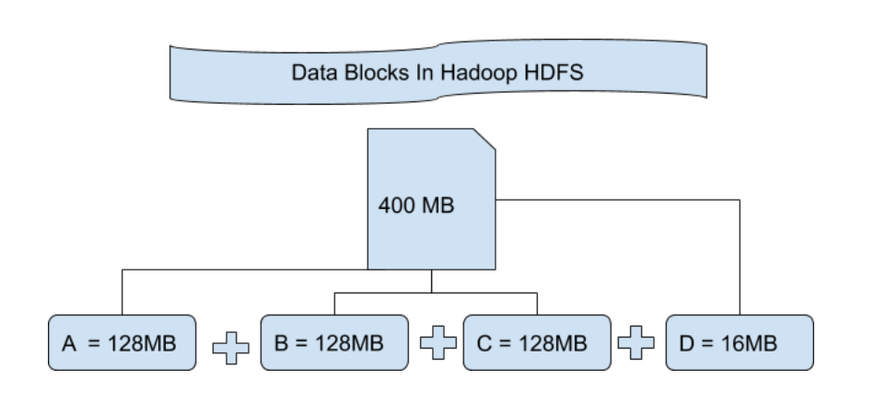
Thành phần cốt lõi của hdfs
block
metadata
Block (Khối dữ liệu) là đơn vị lưu trữ nhỏ nhất và cơ bản nhất trong HDFS. Thay vì lưu trữ nguyên vẹn một tệp tin lớn, HDFS sẽ tự động chia nhỏ tệp tin đó thành các Block có kích thước bằng nhau trước khi phân tán chúng xuống các máy trạm (DataNode). Trong các phiên bản Hadoop hiện đại (Hadoop 2.x và 3.x), kích thước mặc định của một Block là 128MB hoặc 256MB.
Trong HDFS, Metadata (Siêu dữ liệu) đóng vai trò là "bản đồ định vị" giúp hệ thống biết được dữ liệu thực tế đang nằm ở đâu. Nếu không có Metadata, cụm Hadoop hoàn toàn bất lực vì dữ liệu phân tán bên dưới các DataNode chỉ là những khối block vô danh. Toàn bộ Metadata được quản lý tập trung và lưu trữ trên bộ nhớ RAM của NameNode để đảm bảo tốc độ phản hồi cực nhanh khi Client gửi yêu cầu đọc/ghi dữ liệu.

Slide 11
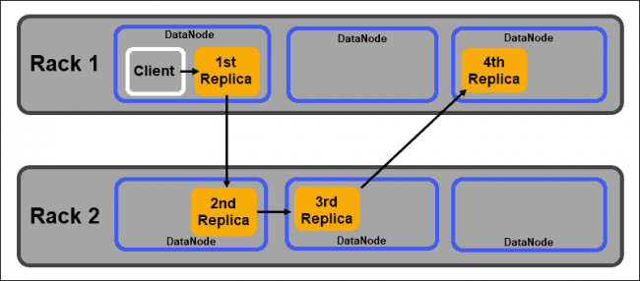
Cơ chế hoạt động của hdfs
Replication (Cơ chế nhân bản) trong HDFS là tính năng cốt lõi giúp hệ thống có khả năng chịu lỗi tự động (Fault Tolerance). Vì HDFS chạy trên các phần cứng thông thường dễ hỏng hóc, cơ chế này đảm bảo dữ liệu không bị mất ngay cả khi nhiều máy tính (DataNode) trong cụm bị sập nguồn hoặc hỏng ổ cứng.
Khi một tệp tin được tải lên HDFS, mỗi khối dữ liệu (Block) của tệp đó sẽ được sao chép thành 3 bản sao giống hệt nhau và lưu trên các DataNode khác nhau. Con số này có thể được cấu hình riêng cho từng thư mục/tệp tin cụ thể.

Slide 12
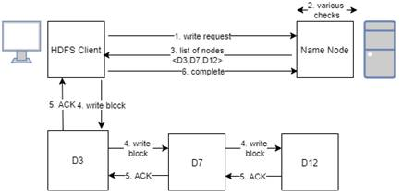
Cơ chế hoạt động của hdfs
Cơ chế ghi dữ liệu (Write Architecture):

Slide 13
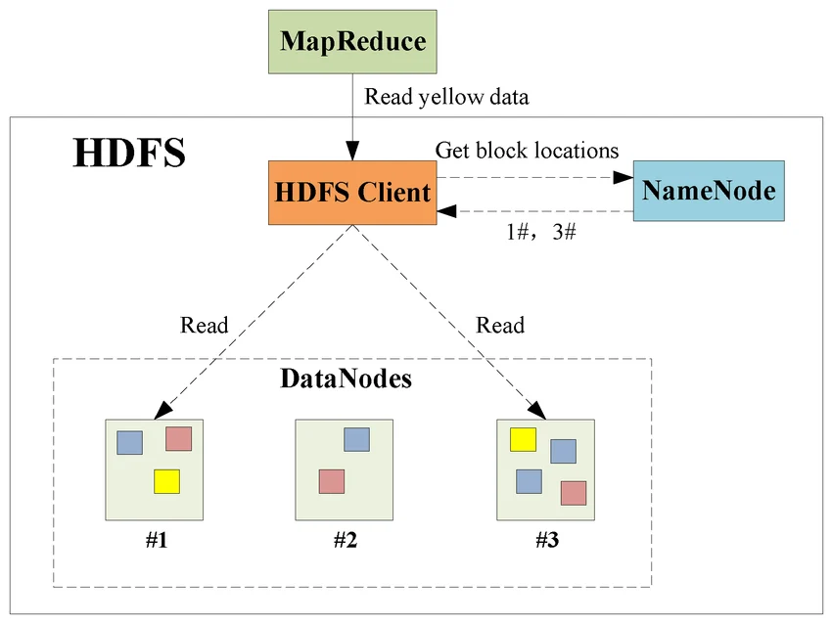
CƠ chế hoạt động của hdfs
Cơ chế đọc dữ liệu (Read Architecture):

Slide 14
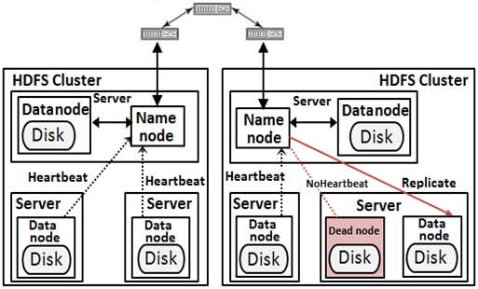
Cơ chế hoạt động của hdfs
Cơ chế giám sát và tự sửa chữa (Heartbeat & Block Report):

Slide 15
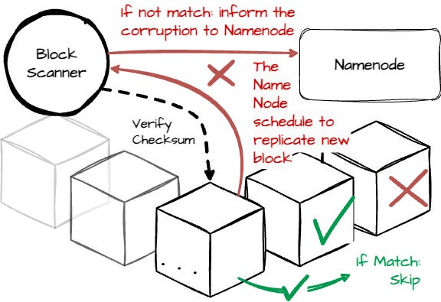
Các đặc tính của hdfs
Fault Tolerance (Khả năng chịu lỗi) là đặc tính quan trọng nhất của HDFS, giúp hệ thống hoạt động liên tục và bảo vệ dữ liệu an toàn tuyệt đối ngay cả khi các phần cứng vật lý bên dưới gặp sự cố (như hỏng ổ cứng, sập nguồn máy chủ, hay đứt cáp mạng).
Ngoài các cơ chế như sao chép khối dữ liệu (Block Replication), tín hiệu nhịp đập (Heartbeat), tự sửa chữa (Self-Healing) và tính sẵn sàng cao (High Availability) đã được đề cập ở trên, khả năng chịu lỗi tối ưu của HDFS còn đến từ 2 cơ chế cốt lõi nữa bao gồm:
Kiểm tra tính toàn vẹn dữ liệu (Checksum)
Tệp nhật ký khôi phục (Trash Mechanism)

Slide 16
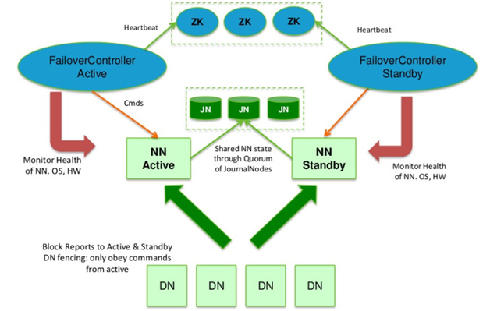
Các đặc tính của hdfs
Tính năng High Availability cho phép chạy song song hai máy chủ NameNode để giảm tối thiểu downtime của hệ thống HDFS. Một cụm HDFS cấu hình HA sẽ bao gồm:
Active NameNode (Máy chính)
Standby NameNode (Máy phụ)
Cụm Quorum Journal Manager (JournalNodes)
ZKFailoverController (ZKFC)
Apache ZooKeeper

Slide 17
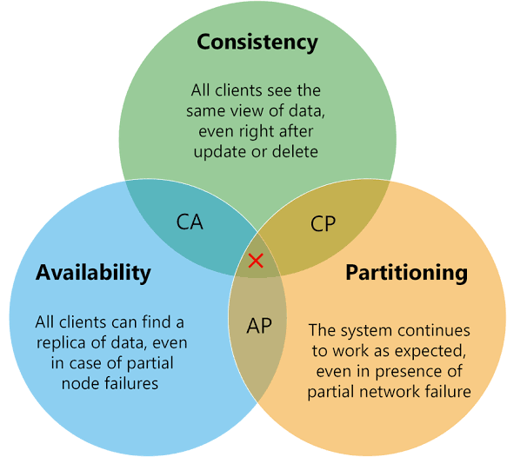
Các đặc tính của hdfs
Consistency (Tính nhất quán) trong HDFS định nghĩa cách hệ thống đảm bảo rằng mọi người dùng (Client) đều nhìn thấy cùng một phiên bản dữ liệu giống hệt nhau tại cùng một thời điểm, bất kể dữ liệu đó đang được nhân bản và phân tán trên nhiều máy tính (DataNodes) khác nhau. Ngoài việc bảo đảm tính nhất quán trong việc ghi và đọc dữ liệu bằng hệ thống nhân bản dữ liệu, HDFS còn sử dụng các cơ chế khác bao gồm:
Mô hình “Ghi một lần, đọc nhiều lần” (Write Once, Read Many)
Cơ chế Lease Management (Quản lý hợp đồng cho thuê)
Nhất quán trong kiến trúc HA (High Availability)

Slide 18
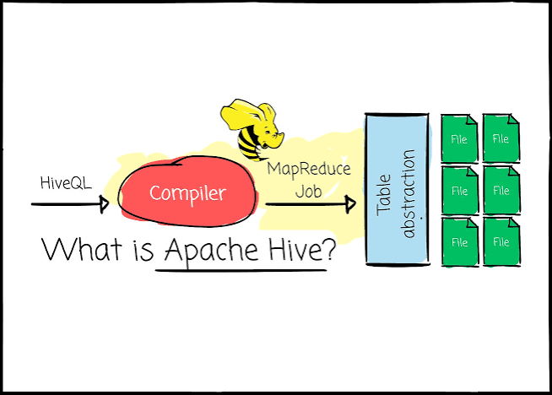
Apache hive
Apache Hive là một phần mềm kho dữ liệu (Data Warehouse) nguồn mở được xây dựng trên nền tảng Apache Hadoop. Nó cho phép người dùng đọc, ghi và quản lý các tập dữ liệu khổng lồ (Big Data) đang được lưu trữ trong HDFS hoặc các hệ thống lưu trữ tương thích khác (như Amazon S3). Điểm đặc biệt nhất của Hive là nó cung cấp một ngôn ngữ truy vấn gọi là HiveQL (Hive Query Language), có cú pháp giống tới 90% với ngôn ngữ SQL truyền thống.

Slide 19
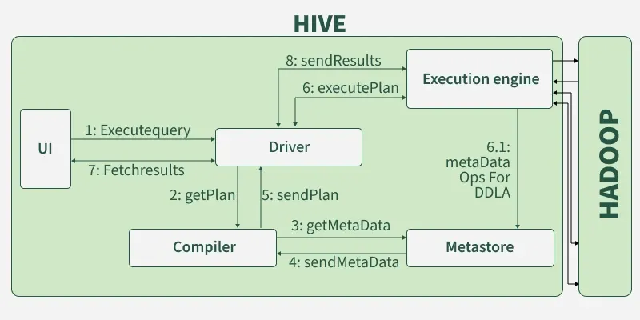
Kiến trúc hive
Các thành phần cốt lõi của Hive bao gồm:
HiveQL: Ngôn ngữ truy vấn cho phép thực hiện các thao tác gom nhóm, lọc, kết hợp bảng dữ liệu lớn
Hive Metastore: Một cơ sở dữ liệu quan hệ trung tâm (thường dùng MySQL hoặc PostgreSQL) dùng để lưu trữ siêu dữ liệu của Hive. Nó ghi nhớ sơ đồ cấu trúc bảng (Schema), tên cột, kiểu dữ liệu và ánh xạ xem bảng đó thực chất tương ứng với thư mục nào bên dưới HDFS.
Driver/Compiler: Bộ phận tiếp nhận câu lệnh HiveQL, kiểm tra cú pháp, tối ưu hóa kế hoạch thực thi và dịch nó ra thành các công việc phân tán

Slide 20
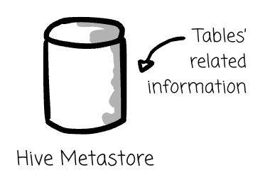
Hive metastore
Trong kiến trúc của Apache Hive, Metastore đóng vai trò là "linh hồn" và là thành phần quan trọng nhất. Nó biến đổi HDFS từ một hệ thống lưu trữ tệp tin thô (như .txt, .csv, .parquet) thành một Kho dữ liệu (Data Warehouse) có cấu trúc bảng, hàng và cột tương tự như các cơ sở dữ liệu truyền thống (MySQL, SQL Server). Metastore không chỉ là một khối duy nhất mà được chia làm 2 thành phần tách biệt:
Metastore Service (Phần lõi dịch vụ)
Metastore Database (Cơ sở dữ liệu vật lý)

Slide 21

Apache iceberg
Apache Iceberg là một định dạng bảng mở (Open Table Format) thế hệ mới, được thiết kế nguyên bản cho các hệ thống phân tích dữ liệu lớn ở quy mô siêu khổng lồ. Thay vì quản lý dữ liệu theo tư duy "thư mục vật lý" (Directory-based), Iceberg quản lý dữ liệu theo tư duy "danh sách tệp tin" (File-based) thông qua một cấu trúc cây Siêu dữ liệu (Metadata) phân tầng thông minh, giúp biến một Data Lake lộn xộn thành một Data Lakehouse có độ tin cậy và hiệu năng cao như một kho dữ liệu truyền thống.

Slide 22
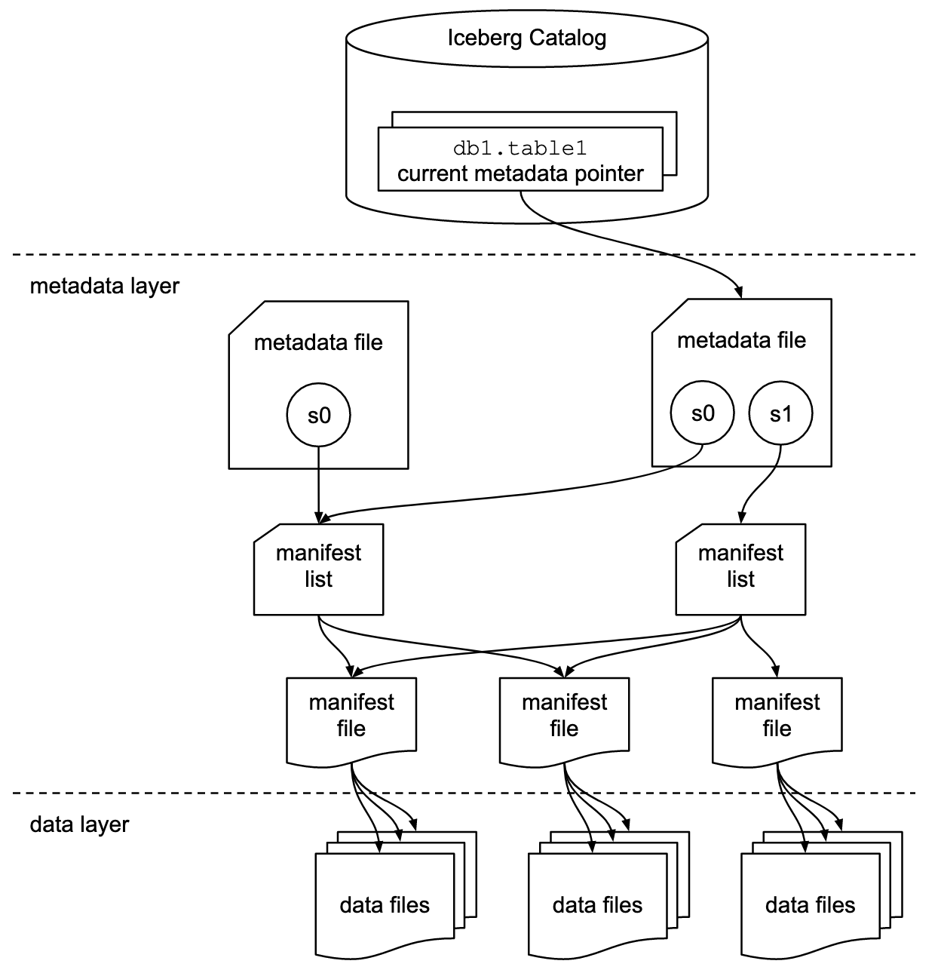
tính năng của apache iceberg
Nhờ kiến trúc Metadata dạng cây độc đáo, Iceberg cung cấp các tính năng vượt trội:
Giao dịch ACID toàn diện: Hỗ trợ đầy đủ các lệnh kiểm soát dữ liệu mạnh mẽ như INSERT, UPDATE, DELETE, và MERGE INTO
Phân vùng ẩn (Hidden Partitioning): Iceberg tự động áp dụng các bộ lọc ngầm để nhảy thẳng tới tệp tin chứa dữ liệu mà không cần thực hiện quét thư mục vật lý
Tiến hóa cấu trúc bảng mượt mà (Evolution): Cho phép thêm, xóa, đổi tên hoặc thay đổi thứ tự các cột mà hoàn toàn không cần ghi đè hay làm xáo trộn bất kỳ một byte dữ liệu vật lý nào bên dưới ổ cứng
Truy vấn ngược thời gian (Time Travel): Mỗi lần thay đổi dữ liệu sẽ tạo ra một bản chụp trạng thái (Snapshot) mới
Tự động gom tệp nhỏ ngầm (Compaction): Cung cấp các công cụ dọn dẹp để tự động gom hàng ngàn file nhỏ thành các file lớn

